Slide 1


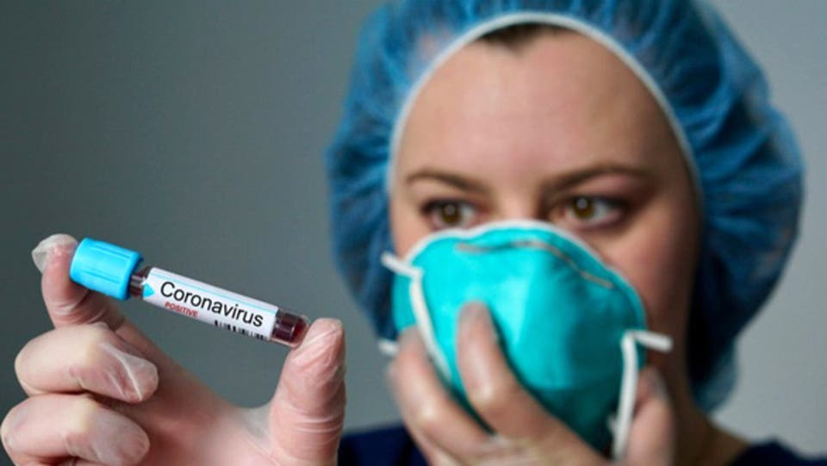
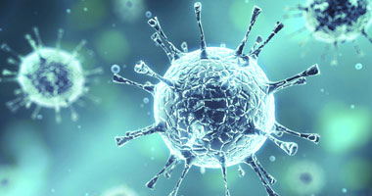
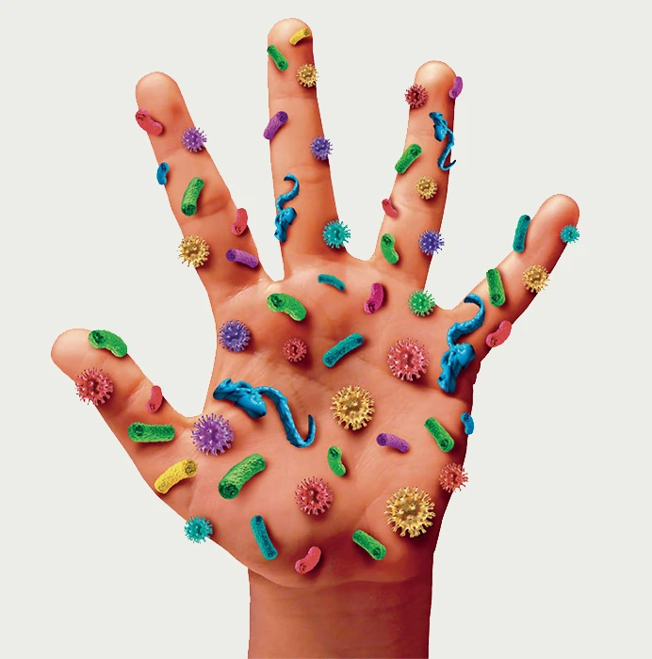
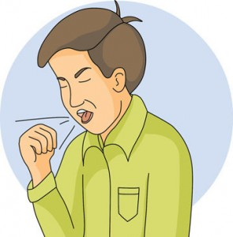

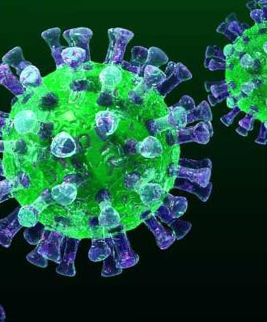
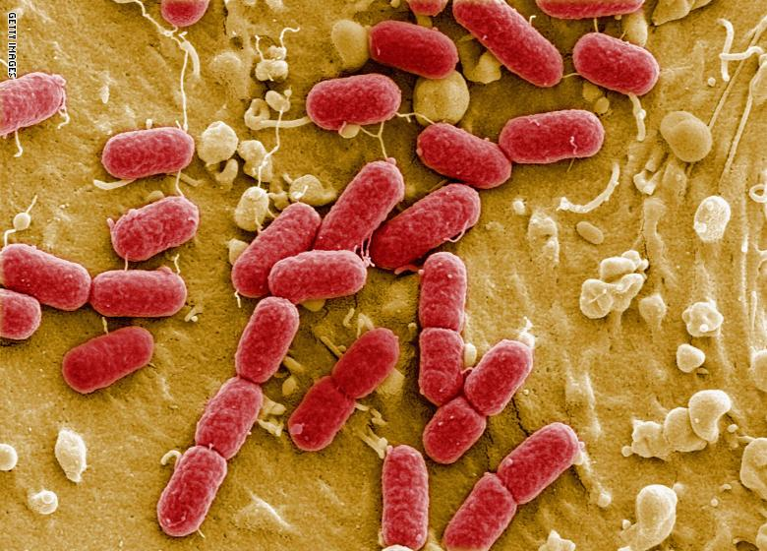
فيروس كورونا المستجد nCoV =2019)) الطالبه صفاء عبدالله عبدالرحيم
المشرف التعليمي: زينب البرغثي
2019-2020
طرق انتشار فيروس كورونا
ما هو فيروس كورونا ؟
الهواء عن طريق السعال والعطس. الاتصال الشخصي مثل اللمس أو المصافحة. لمس الأسطح الملوثة بالجراثيم ثم لمس الفم، أو الأنف، أو العيون قبل غسل اليدين. التلوث بالبراز وهو أمر نادر.
فيروسات كورونا فصيلة واسعة الانتشار معروفة ً بأنها تسبب أمراضا تتراوح من نزلات البرد الشائعة إلى الاعتلالات الأشد وطأة مثل متلازمة )و متلازمة MERS( الشرق الأوسط التنفسية الالتهاب الرئوي الحاد الوخيم(السارس).يتمثل 2019 فيروس كورونا الجديد -في سلالة nCoV جديدة من فيروس كورونا لم ف كش إصابة البشر ُت ً بها سابقا.ويسبب فيروس كورونا ت ك شف ُ الم ً .19- مؤخرا مرض فيروس
طرق الوقاية
اغسل يديك كثيرًا بالصابون والماء ، أو استخدم معقم اليدين المعتمد على الكحول.
غطي فمك وأنفك بالكوع أو الأنسجة عند السعال أو العطس.
جنب لمس عينيك وأنفك وفمك إذا كانت يديك غير نظيفة.
تجنب الاتصال الوثيق مع أي شخص مريض.
توجه لأقرب مستشفى اذا كنت تعاني من الحمى والسعال وصعوبة التنفس ، وأخبره عن أي رحلات حديثة.
تجنب تناول اللحوم النيئة أو غير المطهية جيدًا أو الأعضاء الحيوانية.
جنب ملامسة الحيوانات الحية والأسطح
إذا كنت تخطط للسفر دوليًا ، تحقق أولاً من نصائح السفر.
أعراض مرض كوفيد-19
قد تظهر علامات وأعراض الإصابة بفيروس كورونا الجديد بعد يومين إلى 14 يومًا من التعرض وقد تشمل:
حمى
سعال
ضيق في التنفس أو صعوبة في التنفس
يمكن أن تتراوح شدة أعراض الفيروس التاجي الجديد من خفيفة إلى شديدة أو حتى الموت.،هذا مشابه لما يظهر عند الأشخاص المصابين بالتهابات حادة بأمراض الجهاز التنفسي الأخرى ، مثل الأنفلونزا.
الاحصائيات
البلدان الأكثر إصابة
كوريا الجنوبية=1766 الصين=78497
علاج فيروس كورونا
لا توجد علاجات محددة للأمراض الناجمة عن فيروس الكورونا ، كما أنّ معظم الناس الذين يعانون من العدوى بفيروس الكورونا يتعافون بشكل تلقائي. وقد تساعد العلاجات التالية في تخفيف الأعراض
استخدام مرطب للغرفة أو الاستحمام بالماء الساخن للمساعدة على تخفيف التهاب الحلق والسعال.
تناول أدوية تخفيف الألم والحمى. شرب الكثير من السوائل.
البقاء في المنزل والراحة.
الحالات المؤكدة (قرب ليبيا)
إيطاليا=528 فرنسا=18
الحالات المؤكدة (علي حدود ليبيا)
مصر=1 الجزائر=1
موقع منظمة الصحة العالمية https://www.who.int/ar/news-room/q-a-detail/q-a-coronaviruses https://ar.wikipedia.org/wiki/%D9%81%D9%8A%D8%B1%D9%88%D8%B3_%D9%83%D9%88%D8%B1%D9%88%D9%86%D8%A7ا

